Slide 1

Réseaux Informatiques CM2
Guillaume Rico
guillaume.rico@alpesmesures.fr
https://github.com/guillaume-rico/reseaux_informatiques.git

Slide 2
Plan
CM1 :
Introduction
Modèle OSI (rapide)
Exemple
TP Doom
CM2 :
Couche Physique
Couche Liaison
Couche Réseau
Couche Transport
TP Firewall
CM3 :
NAT / PAT – IPV6
Protocoles
Wi-Fi
Tunnels
CM4 :
Cybersécurité

Slide 3
Rappel du premier cours

Slide 4
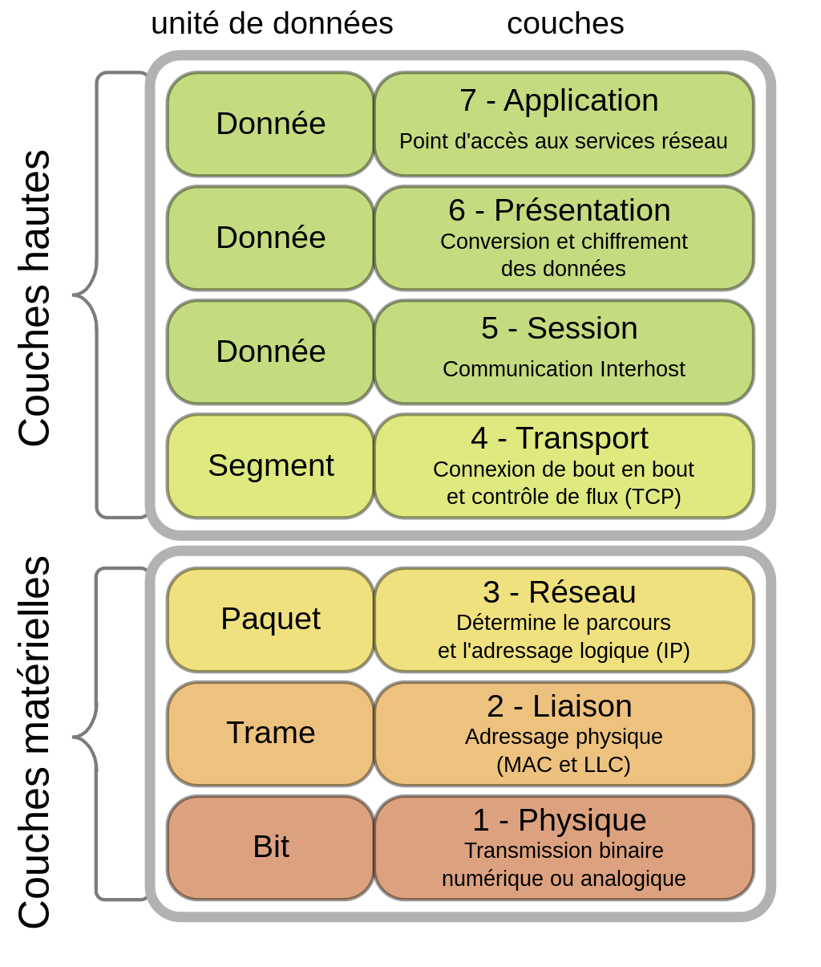
Modèle OSI

Slide 5
Couche Physique

Slide 6
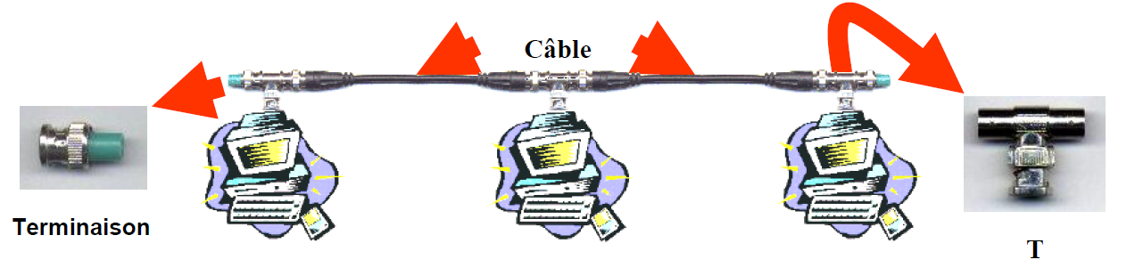
Couche – physique – Coaxial
La préhistoire !
Cable coaxial RG58, terminaison BNC
Topologie Bus

Slide 7
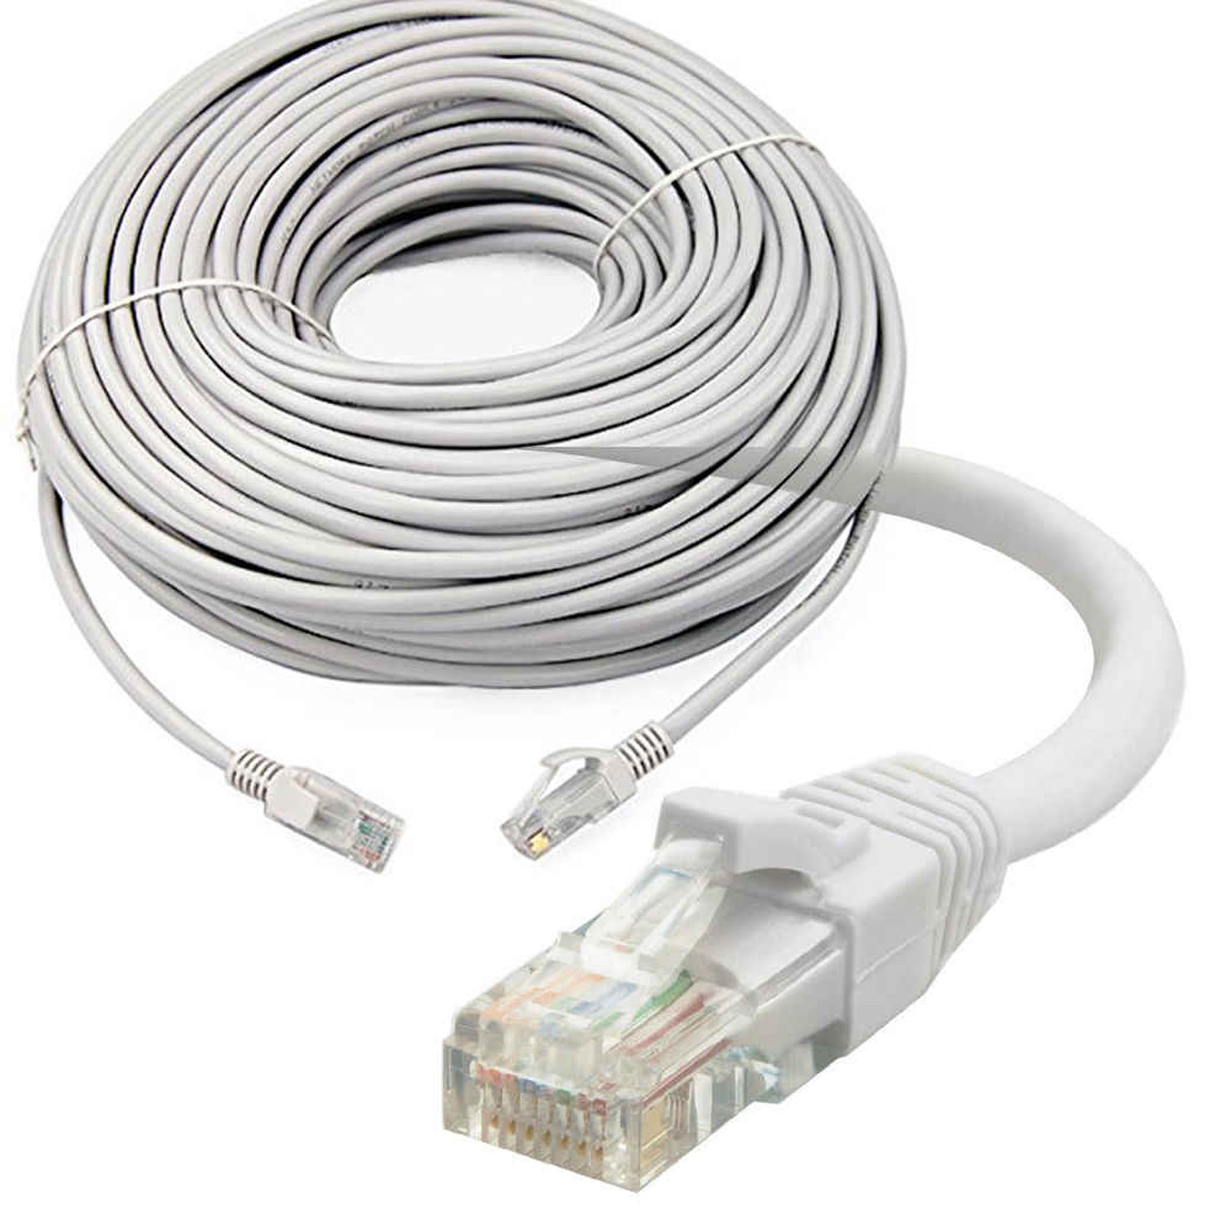
Couche – physique – RJ45
Câbles réseau Ethernet - RJ45
4 paires de câble
Historique : Câble droit / Câble croisé
Notes:
Si la languette est cassé, on jette le cable
Est-ce que ça vous aurait intéressé de sertir des câbles ?

Slide 8
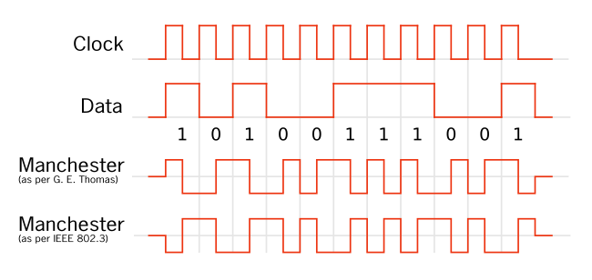
Couche – physique – RJ45
Distance max : 100m
Débit :
10 & 100Mbit/s : 2 paires (sur 4)
1 Gbit/s & supérieur : 4 paires
RJ45 : connecteur majoritairement utilisé

Slide 9
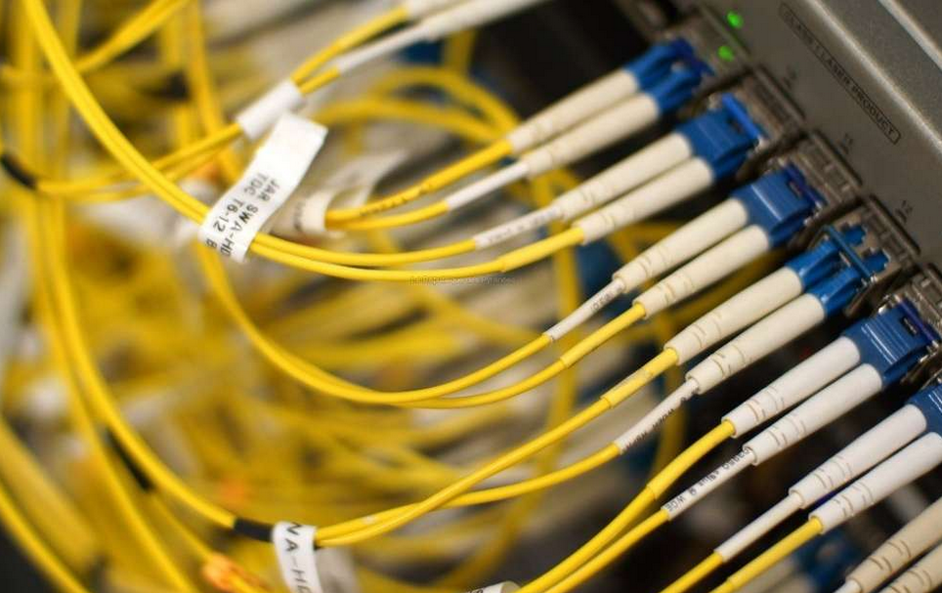
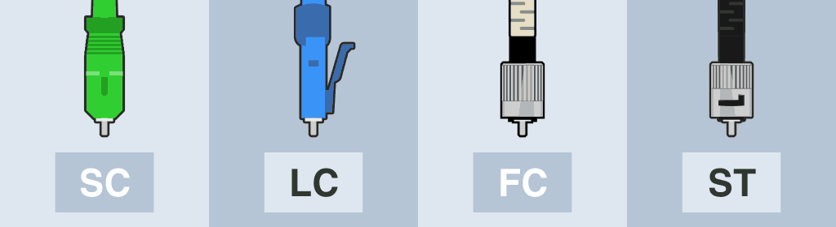
Couche – physique – Fibre optique
Distance : de l’ordre du km
Débit : 10 Gbits/s
Plusieurs Connecteurs :

Slide 10
Couche – physique – Radio
WiFi
LoRa / SigFox
Point à point
Notes:
Très utilisé ! Notamment pour relier des antennes 4G qui sont trop loin du réseau fibre
EDF : Barrage relié en point à point

Slide 11
Couche – physique – Règles générales
Identification des éléments :
Câble :
Couleur
Tenant et Aboutissant
Matériel :
Identification (étiquettes)
Registre du matériel / version de firmware

Slide 12
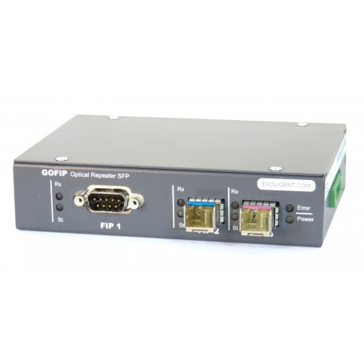
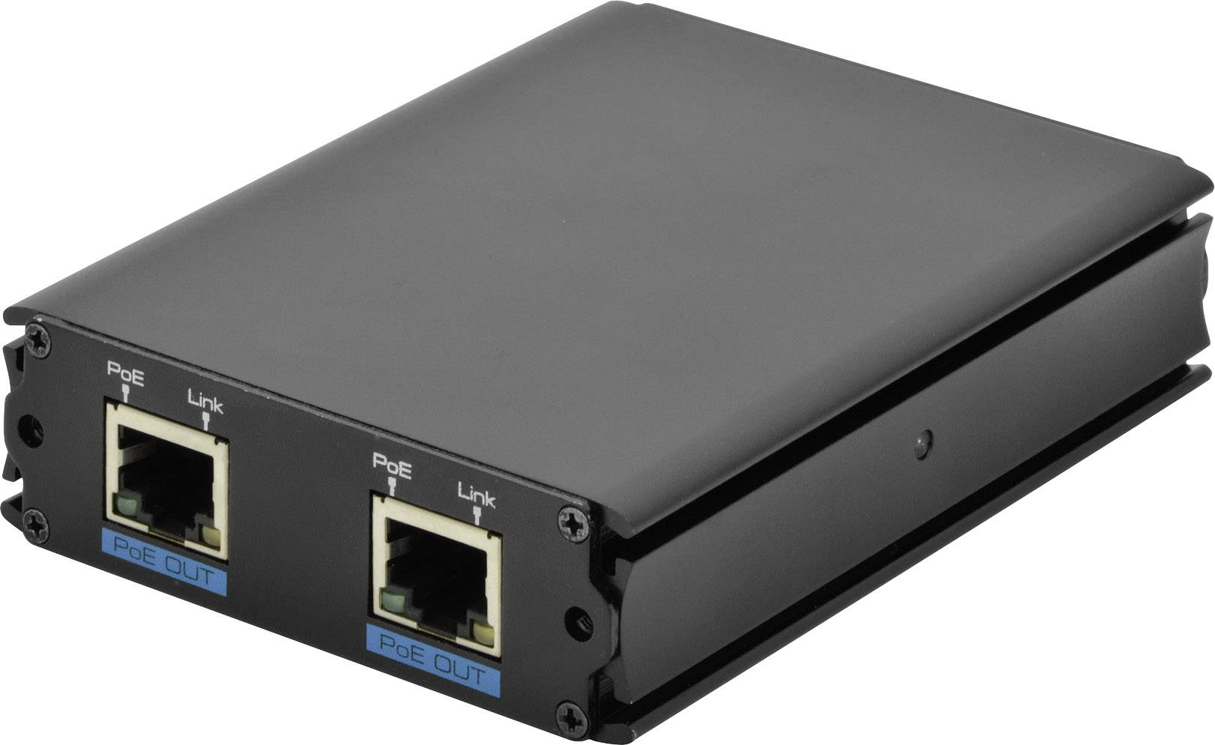
Couche – physique – Équipement actif
Répéteur
Hub (Historique)

Slide 13
Couche Liaison

Slide 14
Couche – Liaison – Adresse MAC
Format adresse MAC ?
Spécificité adresse MAC ?
Combien d’adresse MAC par équipement ?
Notes:
Format : HH HH HH HH HH HH
Spécificité : unicité
Nombre d’adresse MAC :
Pénurie Adresse MAC :
6 Octets -> 48 bits -> 2^48 possibilités
48 Bits -> 281 000 milliards d’équipements
-> 543 000 interfaces / km² sur la terre entière
-> Surface émergé (128 millions km²) : 2 interfaces / m² de surface émergée

Slide 15
Couche – Liaison – Adresse MAC
Trouvez les adresses MAC de vos équipements

Slide 16
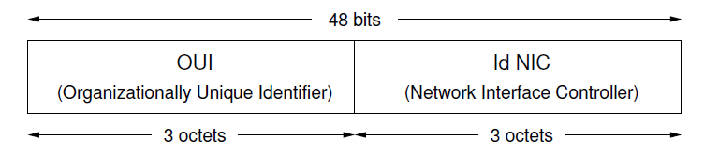
Couche – Liaison – Adresse MAC
occupent 48 bits (6 octets)
se représentent sous forme hexa, comme 00:21:9b:da:bc:91
les adresses MAC sont uniques car composées d'un identifiant de fabricant (OUI) et d'un identifiant de carte du fabricant (NIC) :
Notes:
Adresse machine :

Slide 17
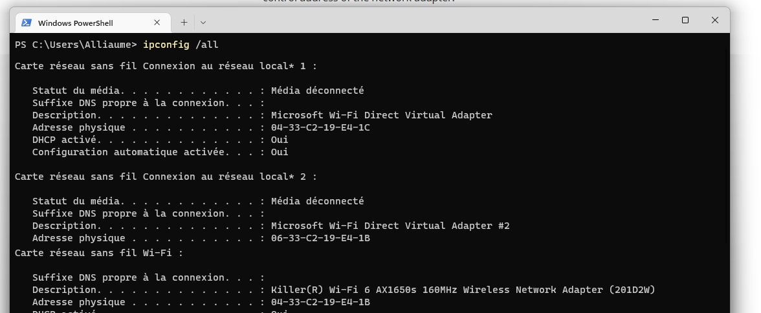
Couche – Liaison – Adresse MAC
Rappel !
Identifiant UNIQUE de chaque appareil (Une adresse par réseau physique)
Fixé en usine (les fabricants achètent des plages d’adresses)
Je change de réseau,
l’adresse MAC reste la
même

Slide 18
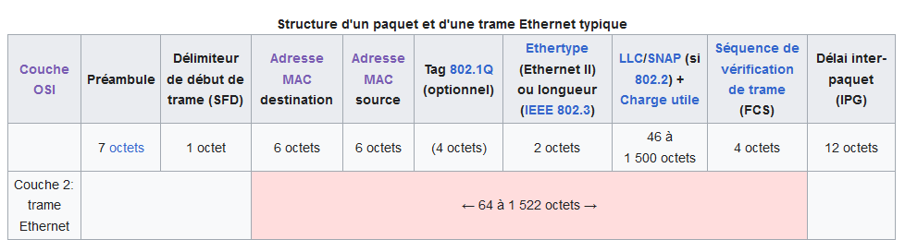
Couche – Liaison – Adresse MAC
A quoi ça sert ?
Ethernet : Envoyer une trame d’une adresse MAC à une autre
Notes:
https://azurplus.fr/a-quoi-sert-exactement-une-adresse-mac/

Slide 19
Couche – Liaison
Charge utile : 25°C : 0x19 - MAC Source : BB:BB:BB:BB:BB:BB
MAC Destination : DD:DD:DD:DD:DD:DD
Notes:
Essayer l’analogie Postale

Slide 20
Couche – Liaison
Charge utile : 25°C : 0x19 - MAC Source : DD:DD:DD:DD:DD:DD
MAC Destinataion : BB:BB:BB:BB:BB:BB
AA:AA:AA
AA:AA:AA
AB
BB:BB:BB
BB:BB:BB
DD:DD:DD
DD:DD:DD
0x19
0xABCD
Trame -> AA:AA:AA:AA:AA:AA:AB:BB:BB:BB:BB:BB:BB:DD:DD:DD:DD:DD:DD:19:ABCD
Notes:
Essayer l’analogie Postale

Slide 21
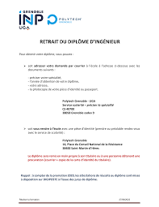

Couche – Liaison
Analogie (utile pour la suite) : On envoie des informations en courrier
MAC Source
= Nom de l’expéditeur
MAC Destination
= Nom du destinataire
Charge Utile

Slide 22
Couche – Liaison
Les limites :
Les adresses MAC doivent être connues
→ Quand j’envoie mon courrier, je dois connaitre le Nom (MAC) du destinataire

Slide 23
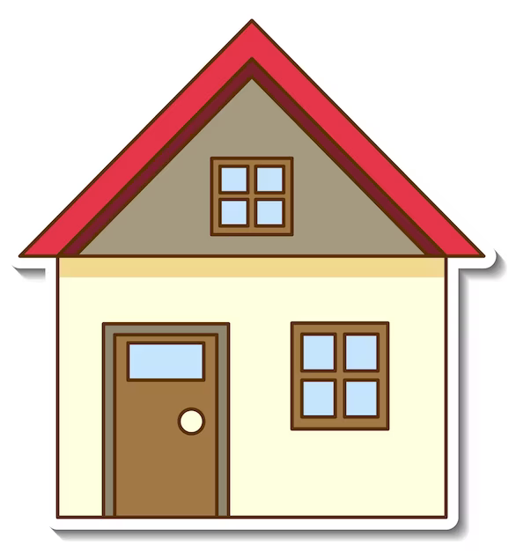



Couche – Liaison
Les limites :
Les adresses MAC doivent être connues
Les machines doivent être dans le même réseau
MAC AA:AA:…
MAC AB:CC:…
MAC BB:BB:…
MAC CC:CC:…
MAC AB:CD:…

Slide 24

Couche – Liaison
Les limites :
Les adresses MAC doivent être connues
Les machines doivent être dans le même réseau
On ne peut utiliser qu’un seul applicatif entre les deux machines

Slide 25
Couche Paquet

Slide 26
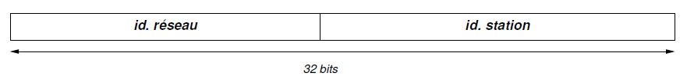
Couche – Paquet – IPV4
Format : 32 bits, 4 octets
Contient deux informations :
Identifiant du réseau et Identifiant de l’équipement
Seuls les équipements sur le même réseau peuvent communiquer entre eux

Slide 27
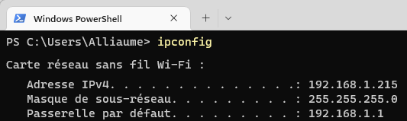
Couche – Paquet – IPV4
Repérer le réseau de la station : masquage
Exemple :
Adresse : 192.168.001.215
Masque : 255.255.255.000
Id Réseau :192.168.001
Id Station : .215

Slide 28
Couche – Paquet – IPV4
Mini TD
Masque /8 : Écrire le masque sous la forme XXX.XXX.XXX.XXX
Masque /16 : Écrire le masque le sous la forme XXX.XXX.XXX.XXX
IP : 192.168.1.215/24 : Masque, Réseau, Nombre d’équipements possibles
IP : 10.125.123.242/18 : Masque, Réseau, Nombre d’équipements possibles
Notes:
10.125.123.242/18
Masque : 255,255,192,0
Réseau : 10,125, 0111 1011 -> 0100 0000 -> 64,0
Equipement : 0,0,59,242
Nb Equipement : 16384 (2^14)

Slide 29
Couche – Paquet – IPV4
Identifiants réseaux privés
10.X.X.X (10/8) : 10.0.0.0 à 10.255.255.255 (Grandes entreprises)
172.16/12 : 172.16.0.0 à 172.31.255.255
192.168/16 : 192.168.0.0 à 192.168.255.255 (Particuliers et TPE)
169.254/16 : 169.254.0.0 à 169.254.255.255 (utilisées pour l'autoconfiguration des hôtes)
Identifiant réseau particulier :
127.0.0.X : Loopback
224/8 (Classe D) : Groupes de stations (adhésion et résiliation par IGMP (Internet Group Managment Protocol)
255/8 (Classe E) : Adresses expérimentales

Slide 30
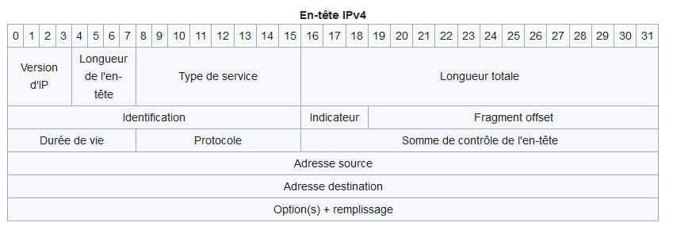
Couche – Paquet – IPV4

Slide 31
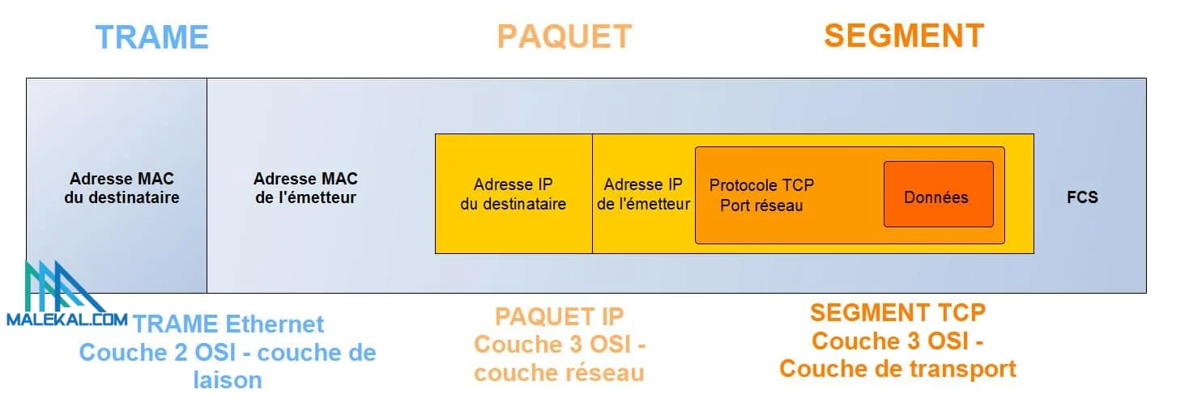
Couche – Paquet – IPV4

Slide 32
Couche – Paquet – IPV4
En tête IPV4 :
IP Source
1 : ICMP
6 : TCP
17 : UDP
IP Destination

Slide 33
Couche – Paquet – IPV4
Analogie
MAC Source
IP Source
= Adresse Émetteur
MAC Destination
IP Destination
= Adresse du destinataire
Charge Utile

Slide 34
Couche – Paquet
Exemple - Charge utile : 25°C : 0x19 , protocole : UDP 17
Machine 1 : MAC : BB:BB:BB:BB:BB:BB Adresse IP : 192.168.0.1/24
Machine 2 : MAC : DD:DD:DD:DD:DD:DD Adresse IP : 192.168.0.2/24
AA:AA:AA
AA:AA:AA
BB:BB:BB
BB:BB:BB
DD:DD:DD
DD:DD:DD
AB
0x19
0xABCD

Slide 35
Couche – Paquet
Exemple - Charge utile : 25°C : 0x19 , protocole : UDP 17
Machine 1 : MAC : BB:BB:BB:BB:BB:BB Adresse IP : 192.168.0.1
Machine 2 : MAC : DD:DD:DD:DD:DD:DD Adresse IP : 192.168.0.2
0x4
0x5
0x00
0xFF
0x11
AB:CD
C0:A8:00:01 (=192.168.0.1)
C0:A8:00:02
Trame -> AA:AA:AA:AA:AA:AA:AB:BB:BB:BB:BB:BB:BB:DD:DD:DD:DD:DD:DD:45:00:FF:11:AB:CD:C0:A8:00:01:C0:A8:00:02:19:ABCD
Notes:
Longueur : nombre de mots (32 bits)

Slide 36
Couche – Paquet
Les limites :
Les adresses MAC doivent être connues
Les machines doivent être dans le même réseau
On ne peut utiliser qu’un seul applicatif entre les deux machines

Slide 37
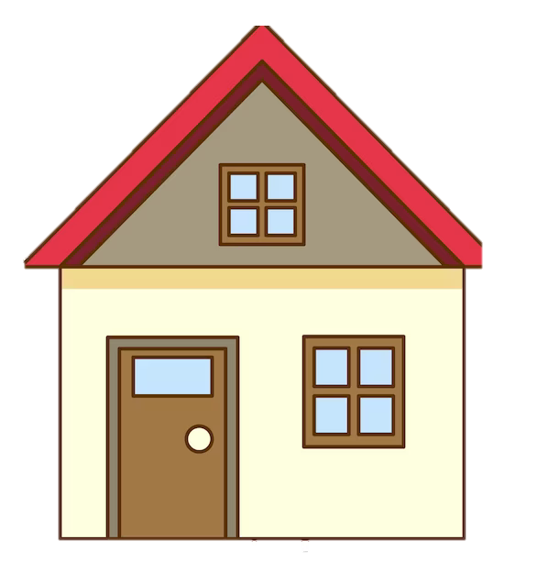
Couche – Paquet
MAC BB:BB:…
MAC AA:AA:…
MAC AB:CC:…
MAC CC:CC:…
MAC AB:CD:…

Slide 38
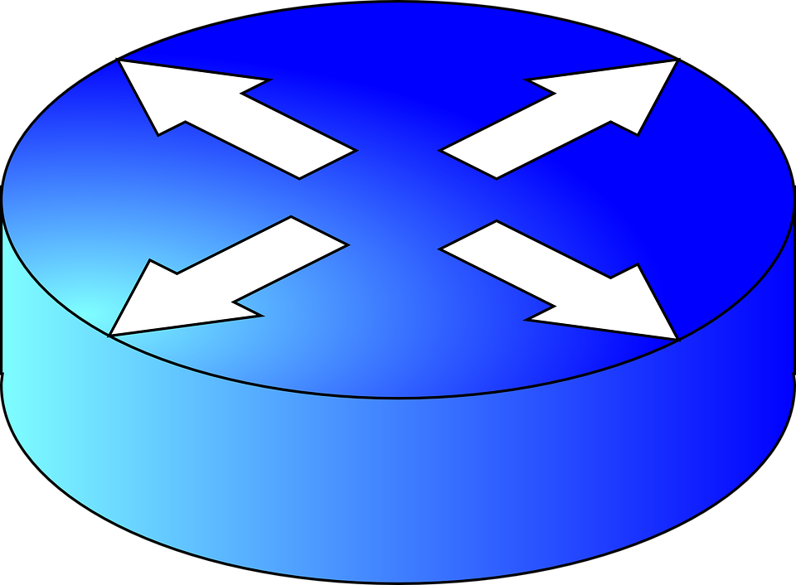
Couche – Paquet
Centre de tri du courrier
= routeur
MAC BB:BB:…
MAC AA:AA:…
MAC AB:CC:…
MAC CC:CC:…
MAC AB:CD:…

Slide 39
Couche – Paquet
Centre de tri du courrier
= routeur
IP : 192.168.0.12/24
IP : 10.2.4.1/8
IP : 192.168.0.10/24
IP : 192.168.0.14/24
IP : 10.2.4.2/8

Slide 40
Couche – Paquet
Mais qui donne les adresses ip ?
Réseau privé : vous
Internet : RIR

Slide 41
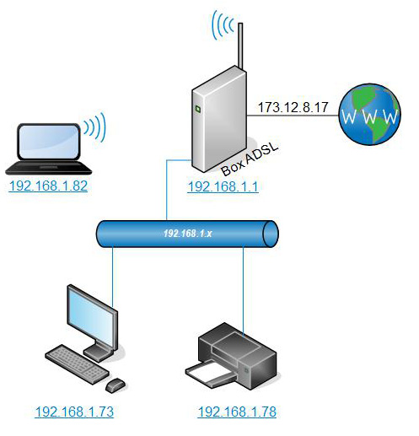
Couche – Paquet – IPV4
5 RIR (Regional Internet Registries) assurent la distribution des adresses IP pour le monde
FAI (fournisseur accès internet) achètent des plages d’IP auprès des RIR puis les fournissent aux clients

Slide 42
Couche – Paquet
Les limites :
Les adresses MAC doivent être connues
Les machines doivent être dans le même réseau
On ne peut utiliser qu’un seul applicatif entre les deux machines

Slide 43
Couche – Paquet
Les limites :
Les adresses MAC doivent être connues
Les machines doivent être dans le même réseau
On ne peut utiliser qu’un seul applicatif entre les deux machines

Slide 44
ARP
L’idée : On ne connait pas l’adresse MAC qui correspond à un équipement.
Envoie d’un message à tous les équipements en indiquant l’adresse IP.
Seul l’équipement avec l’adresse IP répond en spécifiant son adresse MAC
Comment envoyer un message a tout le monde?
Notes:
Requête ARP gratuite : Quand un équipement se connecte, il peut envoyer une requête avec sa propre adresse IP pour vérifier que personne n’est présent. De plus, ça met à jour le cache des autres
ARP Poisonning

Slide 45
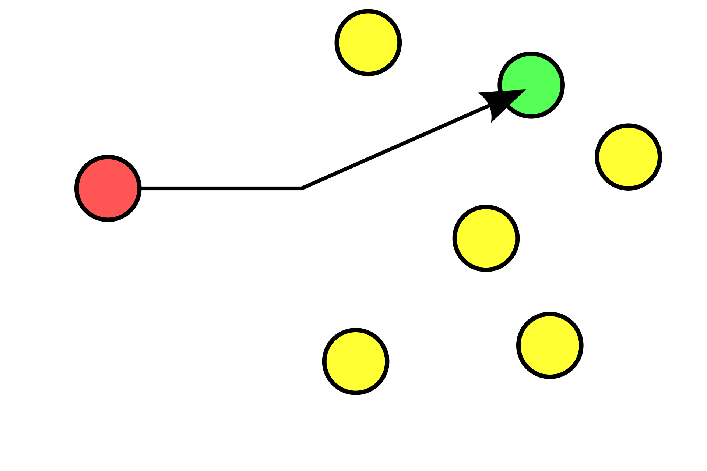
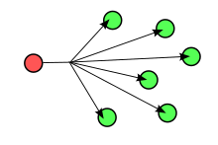
ARP
Adresse IP spécifique : Broadcast
(Adresse réseau) OU LOGIQUE (complément a 1 masque)
192.168.1.20/24 -> 192.168.1.255
Réseau : 11000000 10101000 00000001 00010100
Masque : 11111111 11111111 11111111 00000000
Compl. 1: 00000000 00000000 00000000 11111111
Broadcast : 11000000 10101000 00000001 11111111
192.168.1.20/16 -> 192.168.255.255
(Donc le nombre d’équipement sur un réseau est le nombre d’adresse disponible -1)
Unicast
Broadcast

Slide 46
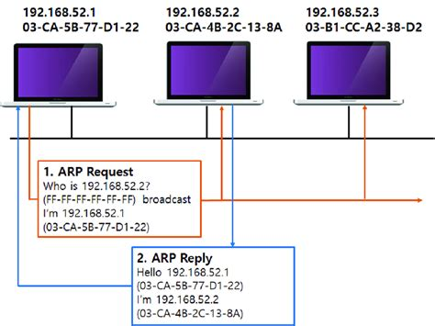
ARP
Adress Resolution Protocol
Ethernet : besoin d’adresse MAC pour communiquer
Envoi d’un message « Qui a l’adresse IP yyyy ? »
Réponse de yyyy : « C’est moi ! »
Mise à jour des deux caches
Notes:
Requête ARP gratuite : Quand un équipement se connecte, il peu envoyer une requête avec sa propre adresse IP pour vérifier que personne n’est présent. De plus, ça met à jour le cache des autres
ARP Poisonning

Slide 47
Couche – Paquet
Les limites :
Les adresses MAC doivent être connues
Les machines doivent être dans le même réseau
On ne peut utiliser qu’un seul applicatif entre les deux machines

Slide 48
Cherchez sur votre ordinateur
La cache de la table liant les adresses MAC aux adresses IP (Cache ARP)
Notes:
Arp –a
Linux :
Arp : arp -a
Ports : netstat -lntu

Slide 49
Couche Transport

Slide 50
Couche – Transport
Deux Objectifs :
Permettre à plusieurs processus de fonctionner sur le même réseau
Gestion de l’intégrité des données
Protocoles utilisés :
UDP
TCP
ICMP

Slide 51
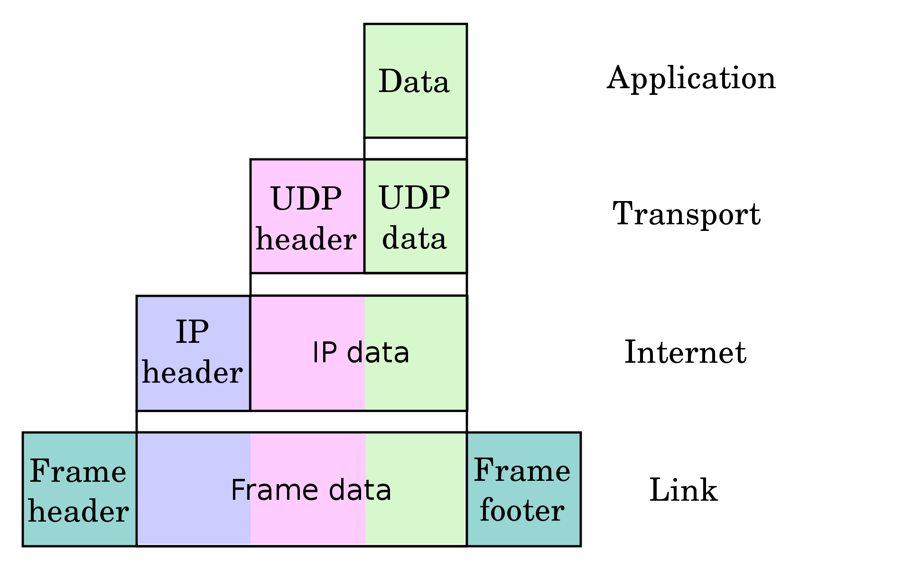
Couche – Transport
Pour chaque protocole, on utilise un header différent
Dans le header du protocole, les ports sont définis

Slide 52

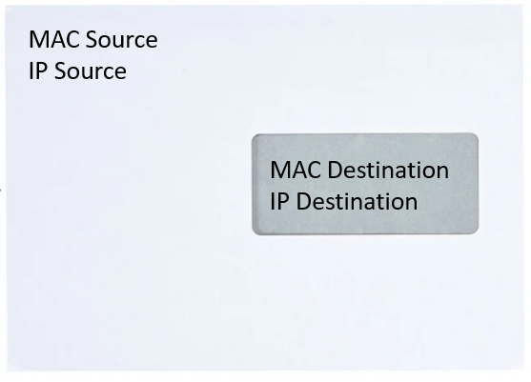
Couche – Transport
Introduction de la notion de port
Pour permettre à plusieurs protocoles de fonctionner sur les mêmes machines.

Slide 53

Couche – Transport
Introduction de la notion de port
Pour permettre à plusieurs protocoles de fonctionner sur les mêmes machines.

Slide 54
Couche – Transport
Analogie
MAC Source
IP Source
Port Source
Nom Émetteur
= Adresse Émetteur
Prénom Émetteur
MAC Destination
IP Destination
Port Destination
Nom Destinataire
= Adresse du destinataire
Prénom destinataire
Charge Utile

Slide 55
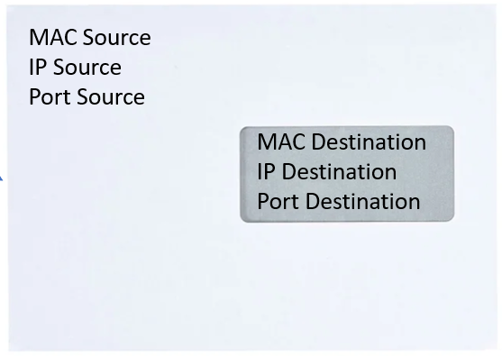
Couche – Transport
Introduction de la notion de port
Pour permettre à plusieurs protocoles de fonctionner sur les mêmes machines.

Slide 56
Couche – Transport
16bits : 65536 ports disponibles
Port 0 -> 1023 : Ports « Bien connus ». Ex :
20 & 21 : FTP
22 : SSH
23: Telnet
80 : HTTP
443 : HTTPS
502 : Modbus
Port 1024 -> 49151 : Ports enregistrés auprès de l’IANA
Port 49152 -> Port 65535 : Autres et ports dynamiques

Slide 57
Cherchez sur votre ordinateur
Les Ports ouverts et a quels applicatifs ils correspondent
Notes:
Arp –a
Linux :
Arp : arp –a
Ports : netstat -lntu

Slide 58
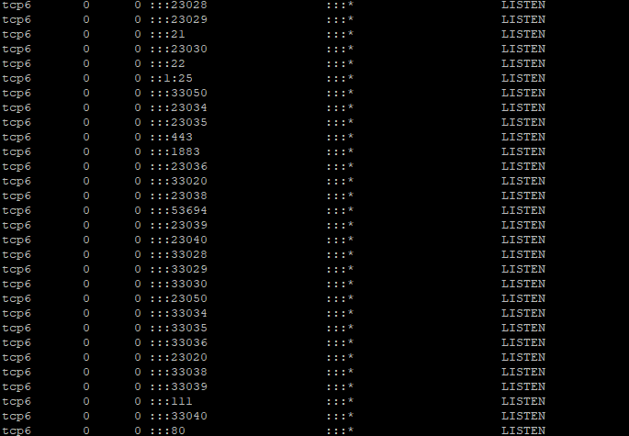
Exemple d’un serveur

Slide 59
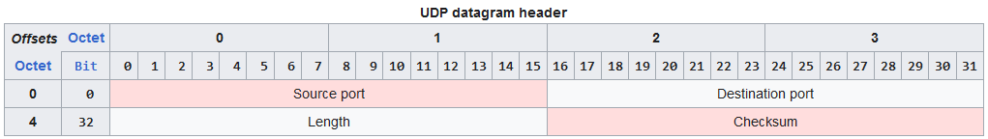
Couche – Transport - UDP
Pas de garantie de réception
Utilisation :
DHCP / DNS / NTP
Streaming
Jeux en réseau
Visio & Appel Vidéo (Zoom / Skype ..)
VoIP

Slide 60
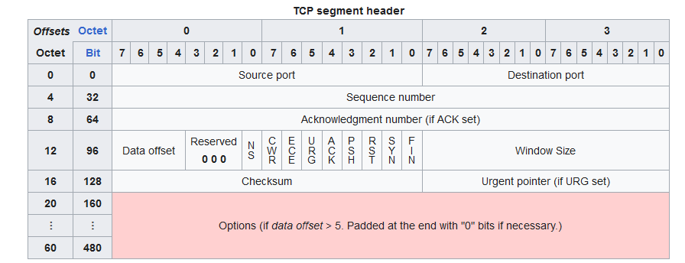
Couche – Transport – TCP
Utilisation :
HTTP/HTTPS
SMTP/POP/IMAP
FTP
Streaming : Netflix + Youtube
Garantie de livraison
Trames ordonnées
Correction d’erreur
Notes:
90% du traffic internet

Slide 61
Couche – Transport – TCP
Utilisation :
HTTP/HTTPS
SMTP/POP/IMAP
FTP
Streaming : Netflix + Youtube
Garantie de livraison
Trames ordonnées
Correction d’erreur
Notes:
90% du traffic internet

Slide 62
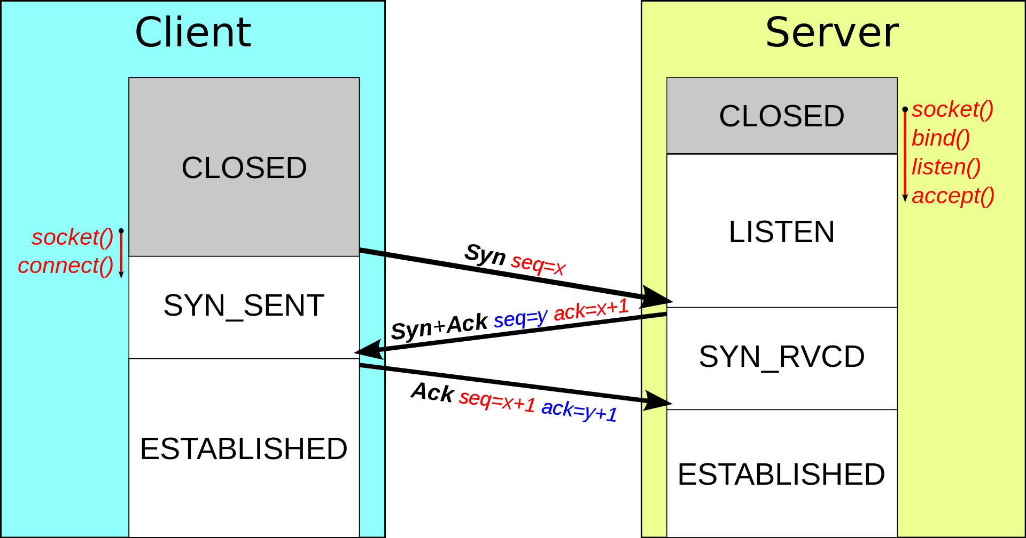
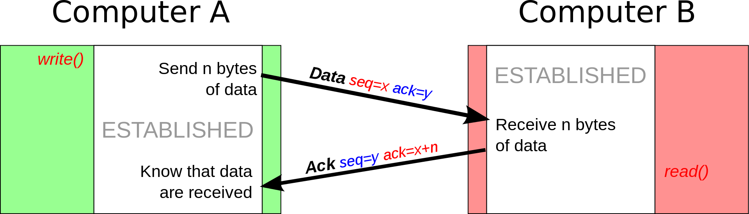
Couche – Transport - TCP

Slide 63
Couche – Paquet
Charge utile : 25°C : 0x19 , protocole : UDP 0x11
Machine Source : MAC : AA:AA:AA:AA:AA:AA - 192.168.0.1 - Port 18654
Machine 2 (Serveur) : BB:BB:BB:BB:BB:BB - 192.168.0.2 - Port 548
Trame -> AA:AA:AA:AA:AA:AA:AB:BB:BB:BB:BB:BB:BB:DD:DD:DD:DD:DD:DD:19:ABCD
Trame -> 45:00:FF:11:AB:CD:C0:A8:00:01:C0:A8:00:02

Slide 64
Couche – Paquet
Charge utile : 25°C : 0x19 , protocole : UDP 0x11
Machine Source : MAC : AA:AA:AA:AA:AA:AA - 192.168.0.1 - Port 18654
Machine 2 (Serveur) : BB:BB:BB:BB:BB:BB - 192.168.0.2 - Port 548
AA:AA:AA:AA:AA:AA:AB:BB:BB:BB:BB:BB:BB:DD:DD:DD:DD:DD:DD:19:ABCD
45:00:FF:11:AB:CD:C0:A8:00:01:C0:A8:00:02
48:DE:02:24:00:09:AA:AB
48:DE
02:24
8 + 1 = 00:09
AA:BB

Slide 65
Couche – Paquet
Charge utile : 25°C : 0x19 , protocole : UDP 0x11
Machine Source : MAC : BB:BB:BB:BB:BB:BB - 192.168.0.1 - Port 18654
Machine 2 (Serveur) : DD:DD:DD:DD:DD:DD - 192.168.0.2 - Port 548
AA:AA:AA:AA:AA:AA:AB:BB:BB:BB:BB:BB:BB:DD:DD:DD:DD:DD:DD:45:00:FF:11:AB:CD:C0:A8:00:01:C0:A8:00:02:48:DE:02:24:00:09:AA:AB:19:ABCD

Slide 66
Couche – Transport - ICMP
IP ne permet pas la gestion des messages d’erreurs
→ ICMP s’en occupe
Utilisation classique : ping
Permet de tester l’accessibilité à une autre adresse IP sur le réseau

Slide 67
Couche – Transport - ICMP
Chercher la commande PING
Tester le ping sur :
Google
Votre voisin

Slide 68
Matériels

Slide 69
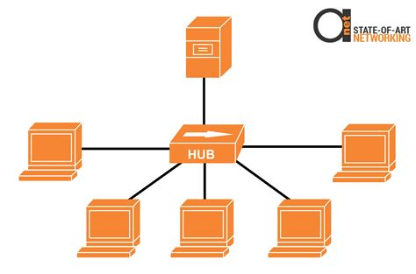
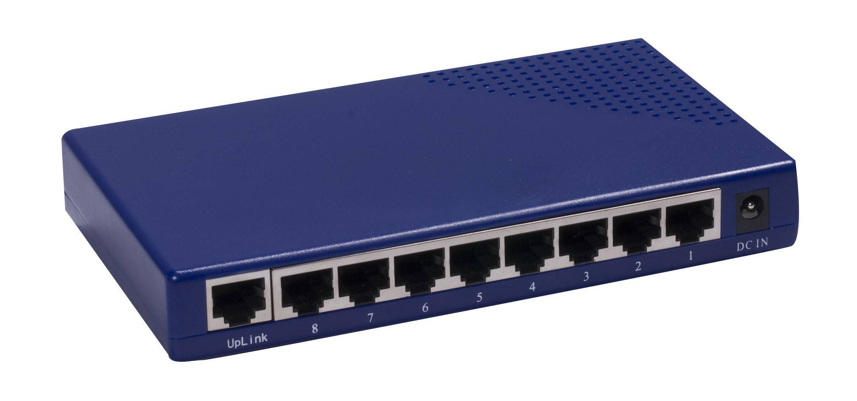
Hub (Obsolète)
Agit comme une multiprise (Couche OSI 1)
Expédie toutes les trames vers tous les ports

Slide 70
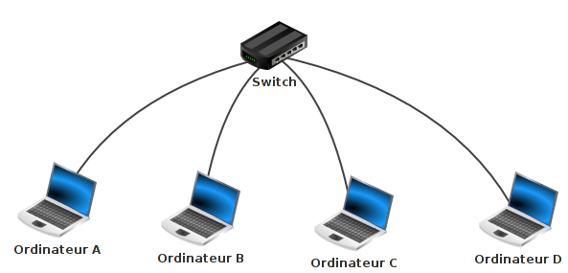
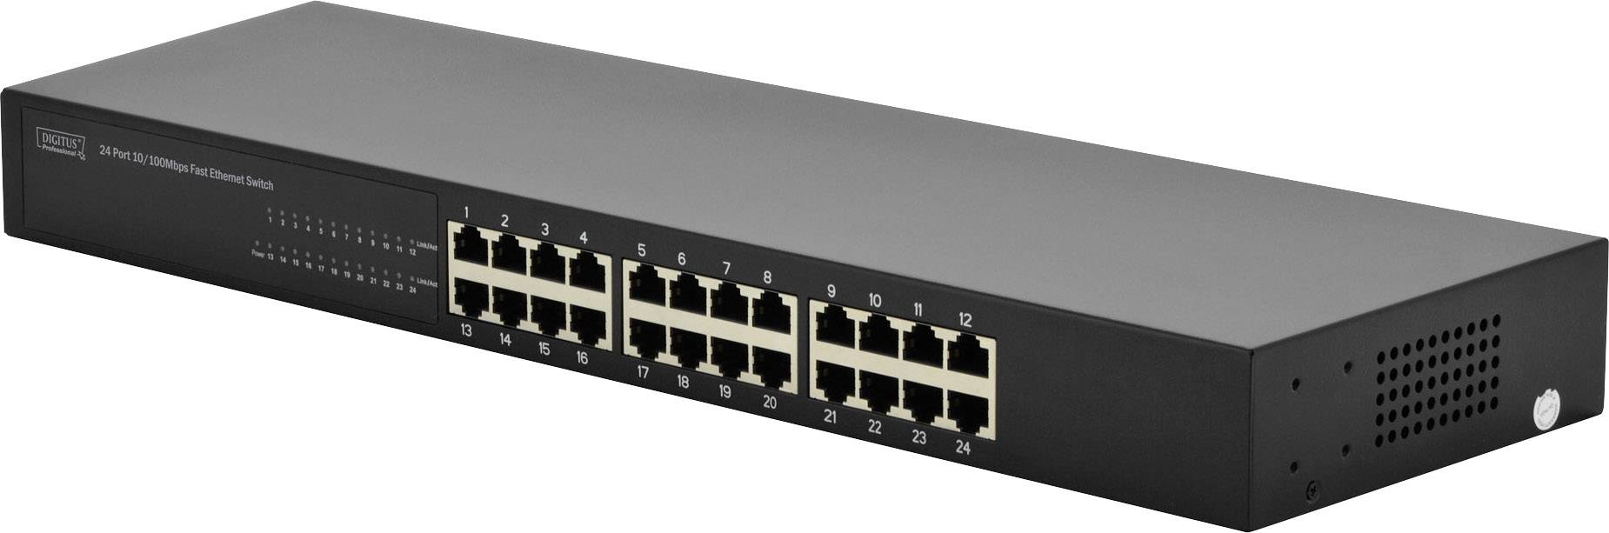
Switch
Multiprise améliorée (Couche OSI 1 & 2)
Lit les trames envoyées et ne les expédie que vers les équipements avec la bonne adresse MAC

Slide 71
Switch
Switch manageable
Fonctionnalités :
Regroupements de ports par zone
Gestion de VLAN
Port Security
Port Mirroring
SNMP

Slide 72
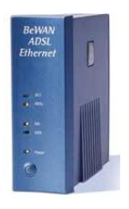
Modem
Adaptation des signaux électriques entre le réseau local et le réseau externe
RTC
ADSL
Fibre

Slide 73
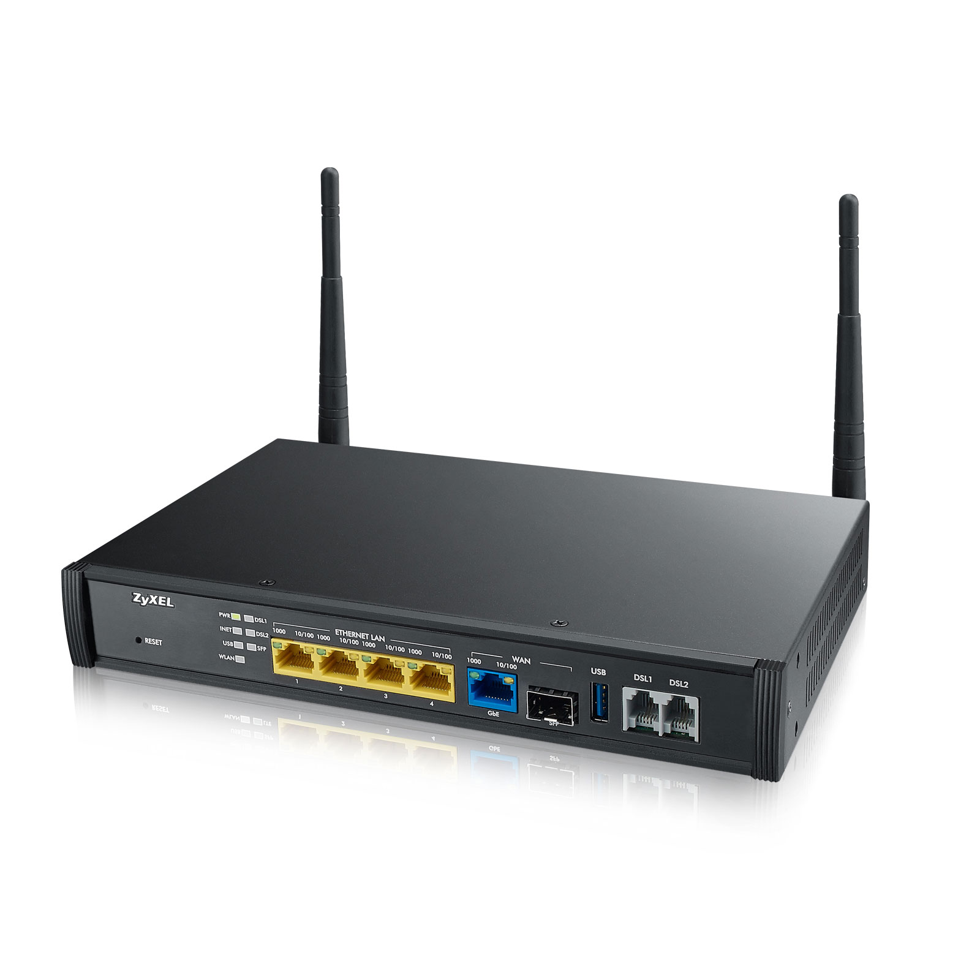
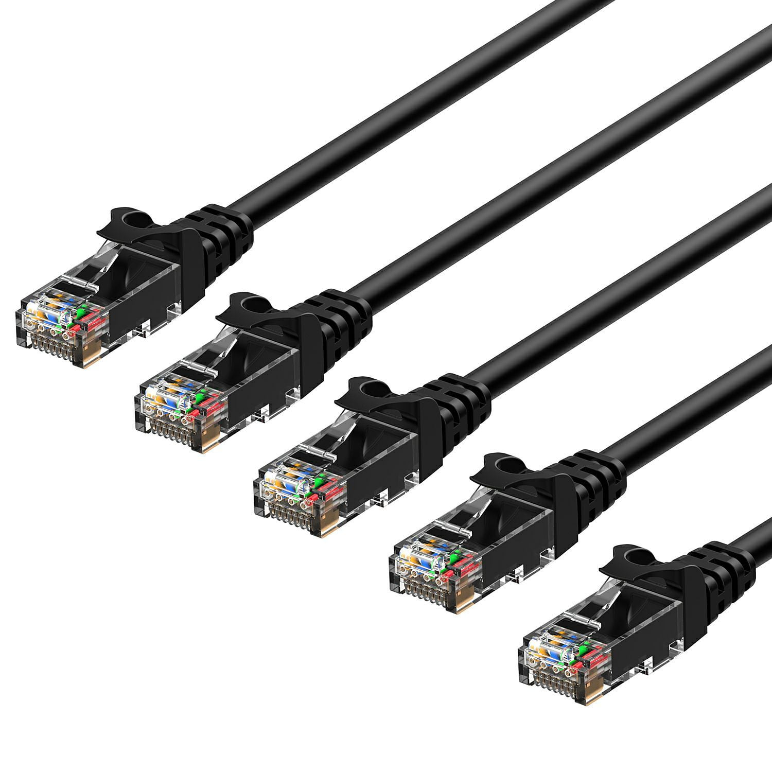

Routeur
Liaison entre différents réseaux

Slide 74
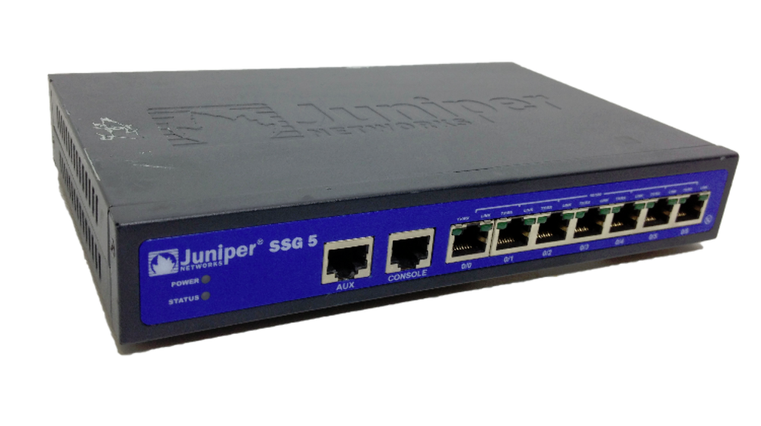
Firewall / Routeur
Multiprise vraiment améliorée !
Utilise les couches 1, 2, 3, 4 et 7

Slide 75



Firewall
Objectifs : sécuriser le(s) réseau(x)
Les moyens :
Isolation des réseaux
Définition de règle autorisant le passage de l’information
LAN
DMZ
WAN

Slide 76
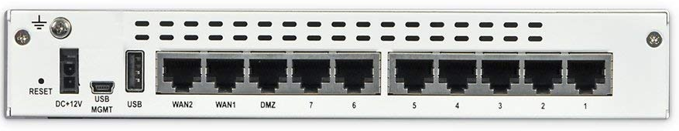
Firewall – Isolation des réseaux
Définition de zones :
On groupe les ports par réseaux
Exemple :
Sécurisation possible : Autoriser que les adresses MAC connues , une seule IP par port….
LAN 2
LAN 1

Slide 77
Firewall – Règles
Les règles permettent de définir les flux autorisés.
Par défaut : « Deny All »
Chaque règle va définir :
A qui elle s’applique (Zone Source, Zone Destination, IP Source, Port Source, IP Destination, Port Destination)
Les flux concernés : UDP/TCP/ICMP + port
Et si c’est autorisé ou refusé

Slide 78
TP 2

Slide 79

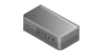

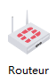

Exercice pour le prochain cours
Cartographier votre réseau
Exemple :
RPi
IP ?
IP ?
Filaire
IP ?
IP/Masque
Wifi
IP ?
IP ?
IP ?
IP ?

Slide 80
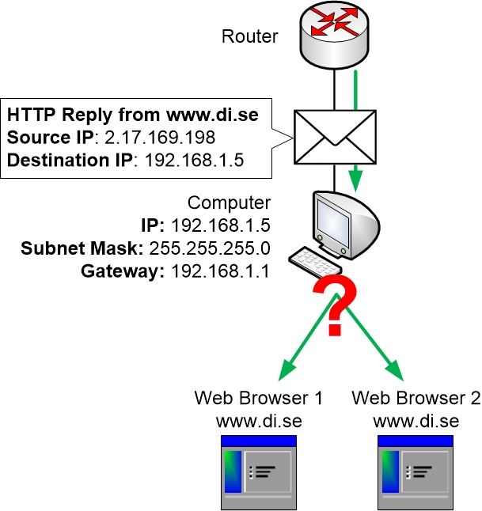
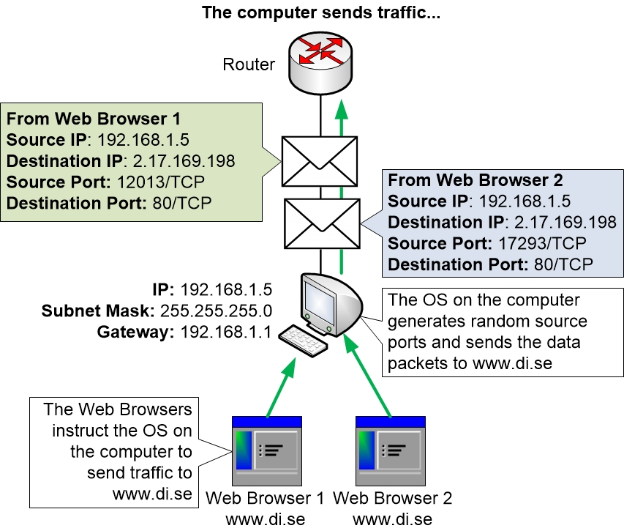
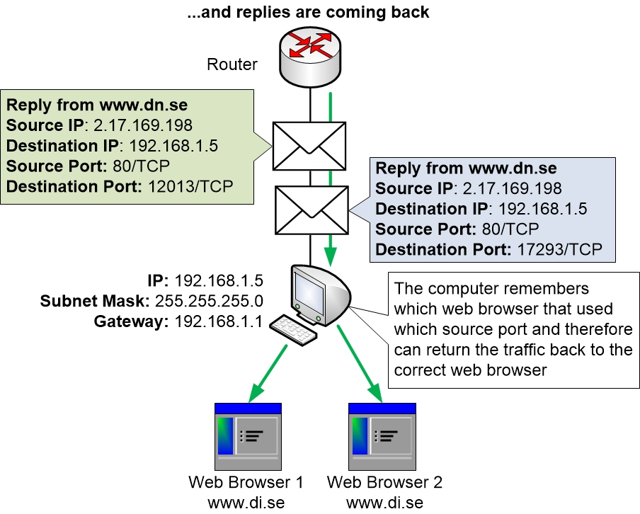
Couche – Transport
Introduction de la notion de port
Pour permettre à plusieurs protocoles de fonctionner sur les mêmes machines. Exemple : HTML + VISIO

